Slide 1

עזה נחלת אבותינו

Slide 2
עזה בגבולות ההבטחה
בברית בין הבתרים, הובטח לאברהם אבינו הארץ לגבולותיה. לגבולות הרחבים הללו, טרם זכינו. הבטחת הקב"ה לעמו עדין לא שלמה. הגבולות הרחבים של ארץ ישראל מדרום לצפון, הם מנהר עד נהר:
ביום ההוא כרת ה' את אברם ברית לאמר. לזרעך נתתי את הארץ הזאת מנהר מצרים עד הנהר הגדל נהר פרת (בראשית טו, יח)
הגבול ממזרח למערב הוא מים עד ים: "מים סוף ועד ים פלשתים" (שמות כג, לא). חבל עזה הוא בתוך גבולות ההבטחה, מלפנים לנהר מצרים.

Slide 3
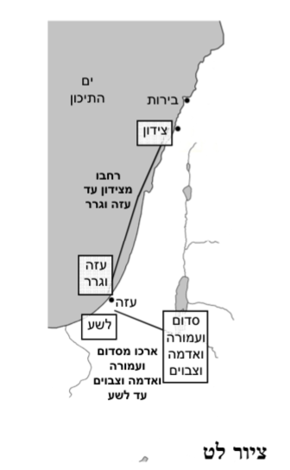
גבול הכנעני
בראשית פרק י פסוק יט
וַיְהִי גְּבוּל הַכְּנַעֲנִי מִצִּידֹן בֹּאֲכָה גְרָרָה עַד עַזָּה בֹּאֲכָה סְדֹמָה וַעֲמֹרָה וְאַדְמָה וּצְבֹיִם עַד לָשַׁע:

Slide 4
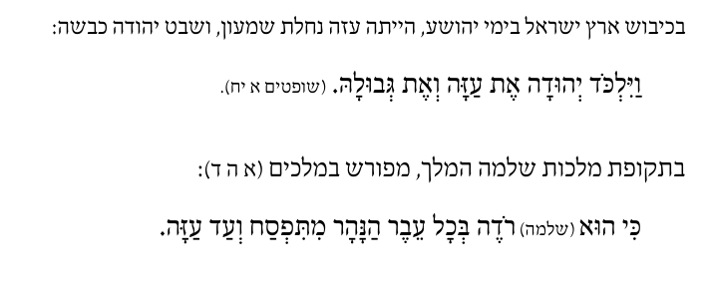

Slide 5
בימי חזקיה
מלכים ב פרק יח פסוק א - ח
וַיְהִי בִּשְׁנַת שָׁלֹשׁ לְהוֹשֵׁעַ בֶּן אֵלָה מֶלֶךְ יִשְׂרָאֵל מָלַךְ חִזְקִיָּה בֶן אָחָז מֶלֶךְ יְהוּדָה: בֶּן עֶשְׂרִים וְחָמֵשׁ שָׁנָה הָיָה בְמָלְכוֹ וְעֶשְׂרִים וָתֵשַׁע שָׁנָה מָלַךְ בִּירוּשָׁלִָם וְשֵׁם אִמּוֹ אֲבִי בַּת זְכַרְיָה:
וַיַּעַשׂ הַיָּשָׁר בְּעֵינֵי יְהֹוָה כְּכֹל אֲשֶׁר עָשָׂה דָּוִד אָבִיו: הוּא הֵסִיר אֶת הַבָּמוֹת וְשִׁבַּר אֶת הַמַּצֵּבֹת וְכָרַת אֶת הָאֲשֵׁרָה וְכִתַּת נְחַשׁ הַנְּחֹשֶׁת אֲשֶׁר עָשָׂה מֹשֶׁה כִּי עַד הַיָּמִים הָהֵמָּה הָיוּ בְנֵי יִשְׂרָאֵל מְקַטְּרִים לוֹ וַיִּקְרָא לוֹ נְחֻשְׁתָּן:
בַּיהֹוָה אֱלֹהֵי יִשְׂרָאֵל בָּטָח וְאַחֲרָיו לֹא הָיָה כָּמֹהוּ בְּכֹל מַלְכֵי יְהוּדָה וַאֲשֶׁר הָיוּ לְפָנָיו: וַיִּדְבַּק בַּיהֹוָה לֹא סָר מֵאַחֲרָיו וַיִּשְׁמֹר מִצְוֹתָיו אֲשֶׁר צִוָּה יְהֹוָה אֶת מֹשֶׁה:
וְהָיָה יְהֹוָה עִמּוֹ בְּכֹל אֲשֶׁר יֵצֵא יַשְׂכִּיל וַיִּמְרֹד בְּמֶלֶךְ אַשּׁוּר וְלֹא עֲבָדוֹ:
הוּא הִכָּה אֶת פְּלִשְׁתִּים עַד עַזָּה וְאֶת גְּבוּלֶיהָ מִמִּגְדַּל נוֹצְרִים עַד עִיר מִבְצָר: פ

Slide 6
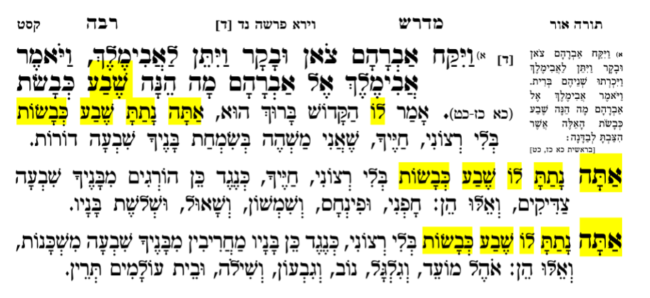
אברהם אבינו – מוותר זמנית על עזה

Slide 7
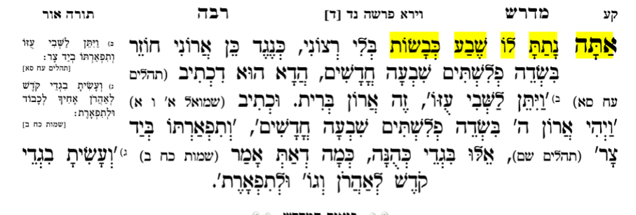
בראשית פרק כא פסוק כב - לב
וַיְהִי בָּעֵת הַהִוא וַיֹּאמֶר אֲבִימֶלֶךְ וּפִיכֹל שַׂר צְבָאוֹ אֶל אַבְרָהָם לֵאמֹר אֱלֹהִים עִמְּךָ בְּכֹל אֲשֶׁר אַתָּה עֹשֶׂה: וְעַתָּה הִשָּׁבְעָה לִּי בֵאלֹהִים הֵנָּה אִם תִּשְׁקֹר לִי וּלְנִינִי וּלְנֶכְדִּי כַּחֶסֶד אֲשֶׁר עָשִׂיתִי עִמְּךָ תַּעֲשֶׂה עִמָּדִי וְעִם הָאָרֶץ אֲשֶׁר גַּרְתָּה בָּהּ: וַיֹּאמֶר אַבְרָהָם אָנֹכִי אִשָּׁבֵעַ: וְהוֹכִחַ אַבְרָהָם אֶת אֲבִימֶלֶךְ עַל אֹדוֹת בְּאֵר הַמַּיִם אֲשֶׁר גָּזְלוּ עַבְדֵי אֲבִימֶלֶךְ: וַיֹּאמֶר אֲבִימֶלֶךְ לֹא יָדַעְתִּי מִי עָשָׂה אֶת הַדָּבָר הַזֶּה וְגַם אַתָּה לֹא הִגַּדְתָּ לִּי וְגַם אָנֹכִי לֹא שָׁמַעְתִּי בִּלְתִּי הַיּוֹם: וַיִּקַּח אַבְרָהָם צֹאן וּבָקָר וַיִּתֵּן לַאֲבִימֶלֶךְ וַיִּכְרְתוּ שְׁנֵיהֶם בְּרִית: וַיַּצֵּב אַבְרָהָם אֶת שֶׁבַע כִּבְשֹׂת הַצֹּאן לְבַדְּהֶן: וַיֹּאמֶר אֲבִימֶלֶךְ אֶל אַבְרָהָם מָה הֵנָּה שֶׁבַע כְּבָשֹׂת הָאֵלֶּה אֲשֶׁר הִצַּבְתָּ לְבַדָּנָה: וַיֹּאמֶר כִּי אֶת שֶׁבַע כְּבָשֹׂת תִּקַּח מִיָּדִי בַּעֲבוּר תִּהְיֶה לִּי לְעֵדָה כִּי חָפַרְתִּי אֶת הַבְּאֵר הַזֹּאת: עַל כֵּן קָרָא לַמָּקוֹם הַהוּא בְּאֵר שָׁבַע כִּי שָׁם נִשְׁבְּעוּ שְׁנֵיהֶם: וַיִּכְרְתוּ בְרִית בִּבְאֵר שָׁבַע וַיָּקָם אֲבִימֶלֶךְ וּפִיכֹל שַׂר צְבָאוֹ וַיָּשֻׁבוּ אֶל אֶרֶץ פְּלִשְׁתִּים:

Slide 8
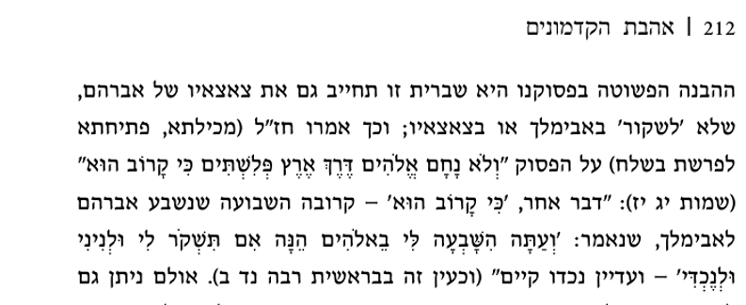
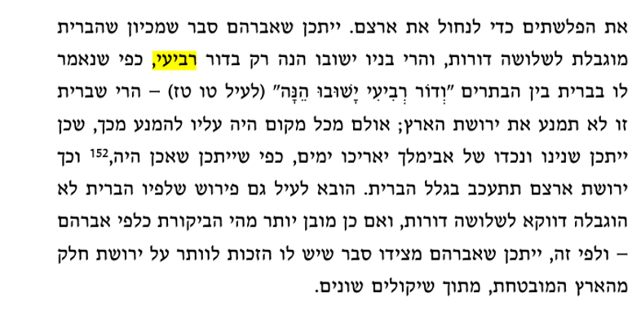
מדוע אברהם מוותר
בפשטות אברהם חשב שאין בזה בעיה היות ורק דור רביעי ישובו הנה.
אבל לבסוף כנראה שהיו נכדים של אבימלך שעדיין היו חיים באותה תקופה.

Slide 9
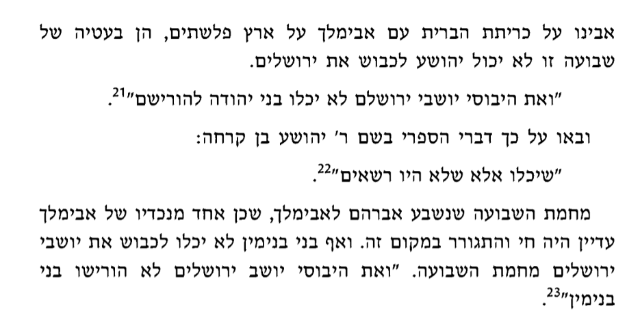
ירושלים? הפסח והעוור

Slide 10
בכניסה לארץ
שופטים פרק א פסוק יז - יט
וַיֵּלֶךְ יְהוּדָה אֶת שִׁמְעוֹן אָחִיו וַיַּכּוּ אֶת הַכְּנַעֲנִי יוֹשֵׁב צְפַת וַיַּחֲרִימוּ אוֹתָהּ וַיִּקְרָא אֶת שֵׁם הָעִיר חָרְמָה: וַיִּלְכֹּד יְהוּדָה אֶת עַזָּה וְאֶת גְּבוּלָהּ וְאֶת אַשְׁקְלוֹן וְאֶת גְּבוּלָהּ וְאֶת עֶקְרוֹן וְאֶת גְּבוּלָהּ: וַיְהִי יְהֹוָה אֶת יְהוּדָה וַיֹּרֶשׁ אֶת הָהָר כִּי לֹא לְהוֹרִישׁ אֶת יֹשְׁבֵי הָעֵמֶק כִּי רֶכֶב בַּרְזֶל לָהֶם:
שופטים פרק א פסוק יז - יט
וַיֵּלֶךְ יְהוּדָה אֶת שִׁמְעוֹן אָחִיו וַיַּכּוּ אֶת הַכְּנַעֲנִי יוֹשֵׁב צְפַת וַיַּחֲרִימוּ אוֹתָהּ וַיִּקְרָא אֶת שֵׁם הָעִיר חָרְמָה: וַיִּלְכֹּד יְהוּדָה אֶת עַזָּה וְאֶת גְּבוּלָהּ וְאֶת אַשְׁקְלוֹן וְאֶת גְּבוּלָהּ וְאֶת עֶקְרוֹן וְאֶת גְּבוּלָהּ: וַיְהִי יְהֹוָה אֶת יְהוּדָה וַיֹּרֶשׁ אֶת הָהָר כִּי לֹא לְהוֹרִישׁ אֶת יֹשְׁבֵי הָעֵמֶק כִּי רֶכֶב בַּרְזֶל לָהֶם:

Slide 11
שמשון הגיבור
שופטים פרק טז פסוק א - ג
וַיֵּלֶךְ שִׁמְשׁוֹן עַזָּתָה וַיַּרְא שָׁם אִשָּׁה זוֹנָה וַיָּבֹא אֵלֶיהָ: לַעַזָּתִים לֵאמֹר בָּא שִׁמְשׁוֹן הֵנָּה וַיָּסֹבּוּ וַיֶּאֶרְבוּ לוֹ כָל הַלַּיְלָה בְּשַׁעַר הָעִיר וַיִּתְחָרְשׁוּ כָל הַלַּיְלָה לֵאמֹר עַד אוֹר הַבֹּקֶר וַהֲרַגְנֻהוּ: וַיִּשְׁכַּב שִׁמְשׁוֹן עַד חֲצִי הַלַּיְלָה וַיָּקָם בַּחֲצִי הַלַּיְלָה וַיֶּאֱחֹז בְּדַלְתוֹת שַׁעַר הָעִיר וּבִשְׁתֵּי הַמְּזוּזוֹת וַיִּסָּעֵם עִם הַבְּרִיחַ וַיָּשֶׂם עַל כְּתֵפָיו וַיַּעֲלֵם אֶל רֹאשׁ הָהָר אֲשֶׁר עַל פְּנֵי חֶבְרוֹן: פ
וַיֹּאחֲזוּהוּ פְלִשְׁתִּים וַיְנַקְּרוּ אֶת עֵינָיו וַיּוֹרִידוּ אוֹתוֹ עַזָּתָה וַיַּאַסְרוּהוּ בַּנְחֻשְׁתַּיִם וַיְהִי טוֹחֵן בְּבֵית האסירים הָאֲסוּרִים: וַיָּחֶל שְׂעַר רֹאשׁוֹ לְצַמֵּחַ כַּאֲשֶׁר גֻּלָּח: פ וְסַרְנֵי פְלִשְׁתִּים נֶאֶסְפוּ לִזְבֹּחַ זֶבַח גָּדוֹל לְדָגוֹן אֱלֹהֵיהֶם וּלְשִׂמְחָה וַיֹּאמְרוּ נָתַן אֱלֹהֵינוּ בְּיָדֵנוּ אֵת שִׁמְשׁוֹן אוֹיְבֵינוּ: וַיִּרְאוּ אֹתוֹ הָעָם וַיְהַלְלוּ אֶת אֱלֹהֵיהֶם כִּי אָמְרוּ נָתַן אֱלֹהֵינוּ בְיָדֵנוּ אֶת אוֹיְבֵנוּ וְאֵת מַחֲרִיב אַרְצֵנוּ וַאֲשֶׁר הִרְבָּה אֶת חֲלָלֵינוּ: וַיְהִי כי טוב כְּטוֹב לִבָּם וַיֹּאמְרוּ קִרְאוּ לְשִׁמְשׁוֹן וִישַׂחֶק לָנוּ וַיִּקְרְאוּ לְשִׁמְשׁוֹן מִבֵּית האסירים הָאֲסוּרִים וַיְצַחֵק לִפְנֵיהֶם וַיַּעֲמִידוּ אוֹתוֹ בֵּין הָעַמּוּדִים:
וַיִּקְרָא שִׁמְשׁוֹן אֶל יְהֹוָה וַיֹּאמַר אֲדֹנָי יֱהֹוִה זָכְרֵנִי נָא וְחַזְּקֵנִי נָא אַךְ הַפַּעַם הַזֶּה הָאֱלֹהִים וְאִנָּקְמָה נְקַם אַחַת מִשְּׁתֵי עֵינַי מִפְּלִשְׁתִּים: וַיִּלְפֹּת שִׁמְשׁוֹן אֶת שְׁנֵי עַמּוּדֵי הַתָּוֶךְ אֲשֶׁר הַבַּיִת נָכוֹן עֲלֵיהֶם וַיִּסָּמֵךְ עֲלֵיהֶם אֶחָד בִּימִינוֹ וְאֶחָד בִּשְׂמֹאלוֹ: וַיֹּאמֶר שִׁמְשׁוֹן תָּמוֹת נַפְשִׁי עִם פְּלִשְׁתִּים וַיֵּט בְּכֹחַ וַיִּפֹּל הַבַּיִת עַל הַסְּרָנִים וְעַל כָּל הָעָם אֲשֶׁר בּוֹ וַיִּהְיוּ הַמֵּתִים אֲשֶׁר הֵמִית בְּמוֹתוֹ רַבִּים מֵאֲשֶׁר הֵמִית בְּחַיָּיו:

Slide 12
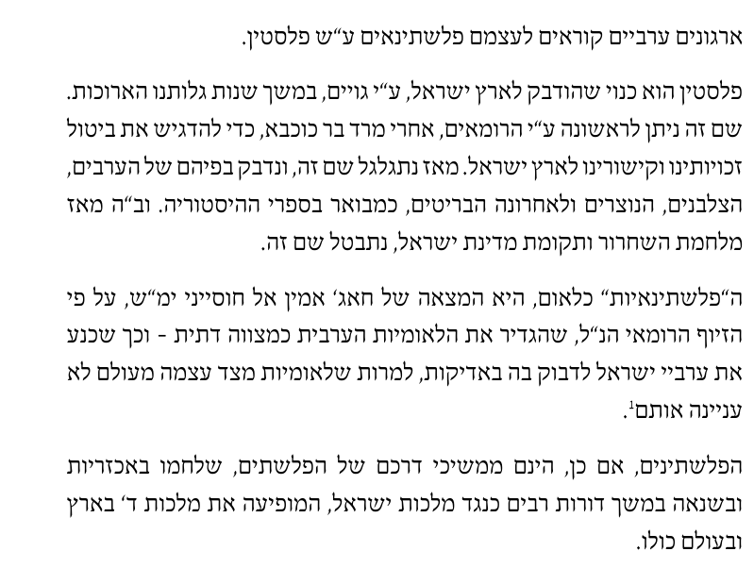
היכן נוצרו הפלישתנאים?

Slide 13
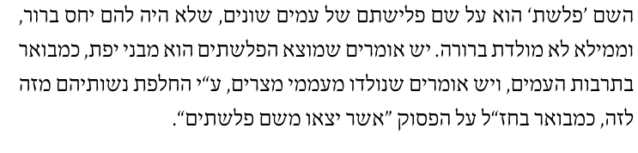
פלשת
באור השם – יש מסבירים – לשון פולשים.

Slide 17
